Slide 1
Тайна ЛЕОНАРДО ДА ВИНЧИ

Slide 5
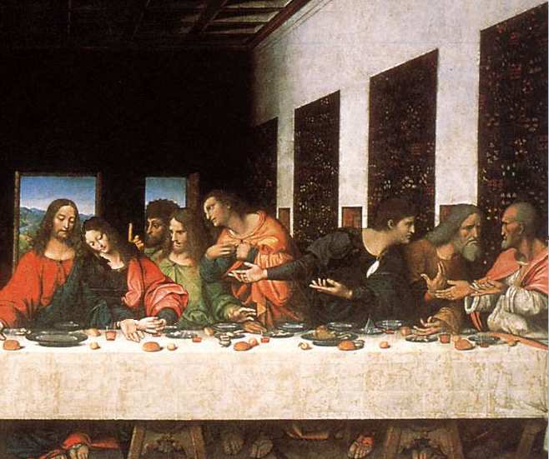

Slide 6
